Slide 1
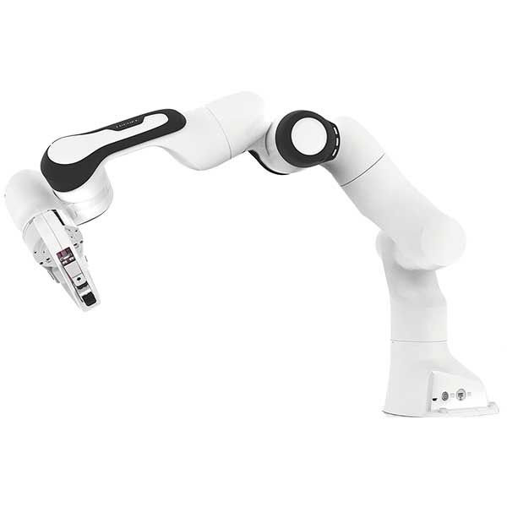






















$$y_{4}$$
$$x_{3}$$
$$z_{5}$$
$$x_{4}$$
$$z_{3}$$
$$x_{5}$$
$$z_{4}$$
$$z_{2}$$
$$y_{5}$$
$$y_{2}$$
$$y_{3}$$
$$x_{2}$$
$$x_{1}$$
$$x_{6}$$
$$y_{1}$$
$$z_{1}$$
$$y_{6}$$
$$z_{6}$$
?
$$p_{t}$$
$$z_{0}$$
$$x_{0}$$
$$y_{0}$$

